Slide 1


SEÑALIZACIÓN
Dr LUIS SALVATIERRA TELLO.
M.D. E.S.O. M.S.P.

Slide 2
SEÑALIZACIÓN:
CONJUNTO DE ESTÍMULOS PARA INFORMAR A LAS PERSONAS ACERCA DE LA MEJOR CONDUCTA A SEGUIR ANTE DETERMINADAS CIRCUNSTANCIAS. DEBE CUMPLIR CON PRINCIPIOS ELEMENTALES :
ATRAER LA ATENCIÓN.
DAR A CONOCER EL MENSAJE.
SER CLARA Y DE INTERPRETACIÓN ÚNICA.
INFORMAR SOBRE LA CONDUCTA A SEGUIR.
POSIBILIDAD REAL DE PODER CUMPLIR LO INDICADO.

Slide 3
SEÑALIZACIÓN:
LA SEÑALIZACIÓN SOLO INDICA O SEÑALA UN RIESGO O UNA ALTERNATIVA DE ACCIÓN A SEGUIR, NO LO ELIMINA NI TAMPOCO EJECUTA LA ACCIÓN POR SI MISMA. DEBEN SIEMPRE VERSE COMO UNA TÉCNICA COMPLEMENTARIA DE LAS MEDIDAS A TOMAR, EJEMPLOS.
CUANDO NO ES POSIBLE ELIMINAR EL FACTOR DE RIESGO O EL RIESGO.
CUANDO NO ES POSIBLE INSTALAR LOS ADECUADOS SISTEMAS DE DEFENSA O RESGUARDO.
CUANDO NO ES POSIBLE UTILIZAR MEDIOS DE PROTECCIÓN PERSONAL.
COMO COMPLEMENTO DE OTRO SISTEMA DE SEGURIDAD.

Slide 4
CLASES DE SEÑALIZACIÓN:
SEÑALIZACIÓN ACUSTICA:
EMISIÓN DE SEÑALES SONORAS POR MEDIO DE ALTAVOCES, SIRENAS, TIMBRES, PITIDOS, MUSICALES, U OTRO APARATO SONORO, QUE DE ACUERDO A UN CÓDIGO CONOCIDO INFORMA UN DETERMINADO MENSAJE.

Slide 5
CLASES DE SEÑALIZACIÓN:
SEÑALIZACIÓN ACUSTICA:
PARA QUE SEA EFICAZ ES NECESARIO QUE:
SEA CONOCIDA DE ANTEMANO POR EL PERSONAL.
NO DAR LUGAR A CONFUSIONES.
EL RUIDO AMBIENTAL O DE FONDO PUEDE SER ADMISIBLE SI PRODUCE UN MÍNIMO DE ENMASCARAMIENTO.
PROVOQUE LA RESPUESTA ESPERADA.
TENNGA UN NIVEL SONORO POR ENCIMA DE LOS 10 DECIBELES (DB) DEL NIVEL DE RUIDO AMBIENTAL EXISTENTE.
SEA AUDIBLE EN TODA LA ZONA DE INFLUENCIA.

Slide 6
CLASES DE SEÑALIZACIÓN:
LA SEÑALIZACIÓN ACUSTICA SE UTILIZA EN LAS EMPRESAS :
PARA DAR INICIO Y FIN A LA JORNADA DE TRABAJO.
PARA INDICAR DETERMINADAS HORAS PUNTA.
PARA DAR A CONOCER DISTINTOS TIPOS DE ALERTA EN LA EMPRESA, EN SUS FASES DE:
ALERTA.
ALARMA
Y EMERGENCIA.

Slide 7
CLASES DE SEÑALIZACIÓN:
INCENDIO Y EXPLOSIÓN.
ESCAPES DE PRODUCTOS QUÍMICOS.
DESPLOMES Y DERRUMBES.
CAÍDAS DE OBJETOS.
ATROPELLOS Y GOLPES POR OBJETOS MÓVILES.
INCIDENTES.

Slide 8
CLASES DE SEÑALIZACIÓN: :
OLFATIVA
ES LA DIFUSIÓN DE OLORES PREDETERMINADOS PARA SER DETECTADOS POR EL SENTIDO DEL OLFATO, EJEMPLO LA AGREGADA A PLAGUICIDAS, GAS DE COCINA, ETC.

Slide 9
CLASES DE SEÑALIZACIÓN: : OLFATIVA
A CONSIDERAR LOS SIGUIENTES LIMITANTES:
•UNA VEZ EMITIDA LA SUSTANCIA DEPENDE PARA SER CAPTADA POR EL OLFATO DEL CLIMA, DEL DÍA Y DE LA TOPOGRAFÍA DEL TERRENO ENTRE OTROS.
• LA RESPUESTA DE CADA RECEPTOR NO ES UNIFORME, YA QUE DEPENDE DE SUS SENSIBILIDAD ESPECÍFICA, DE SU EDAD, SEXO, Y DE SU ESTADO DE SALUD.
A CONSIDERAR LOS FENÓMENOS DE ADAPTACIÓN AL ESTIMULO OLOROSO, CON LO QUE DESAPARECE LA CAPACIDAD DE CAPTACIÓN DEL MISMO POR PARTE DEL RECEPTOR.

Slide 10
CLASES DE SEÑALIZACIÓN: :
SEÑALIZACIÓN TACTIL.
SON LAS DISTINTAS SENSACIONES QUE SE EXPERIMENTA AL PONER EN CONTACTO CUALQUIER PARTE DEL CUERPO CON ÁREAS CARACTERÍSTICAS DE UN OBJETO. NO ESTÁ MUY DESARROLLADA, PERO LA MODERNA ERGONOMÍA HACE MUCHO HINCAPIÉ EN EL DESARROLLO DE LA MISMA.

Slide 11
CLASES DE SEÑALIZACIÓN: :
SEÑALIZACIÓN ÓPTICA O VISUAL:
SISTEMA DE SEÑALIZACIÓN QUE SE BASA EN LA APRECIACIÓN DE FORMAS Y COLORES POR MEDIO DEL SENTIDO DE LA VISTA. (VER OJO HUMANO EN ILUMINACIÓN)
COLORES: ESTÁN DETERMINADOS POR LA LONGITUD DE ONDA DE LA LUZ QUE RECIBIMOS. LA LUZ VISIBLE, ES DECIR LA LONGITUD DE ONDA CAPAZ DE IMPRESIONAR LA RETINA, ESTA COMPRENDIDA ENTRE LOS 380 A 780 NM.

Slide 12
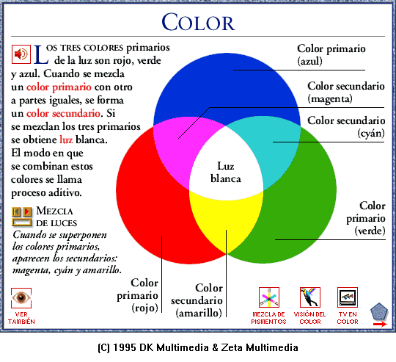
CLASES DE SEÑALIZACIÓN:

Slide 13
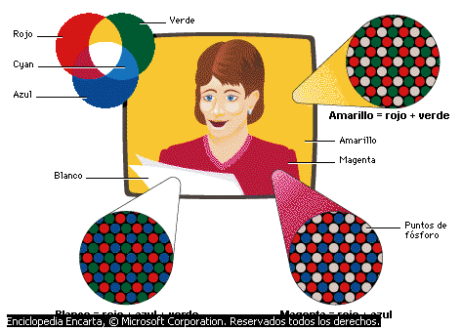
COLORES PRIMARIOS: AZUL, ROJO Y VERDE.
A.

Slide 14
COLORES DE CONTRASTE
COLOR
FONDO
CONTRASTE DEL SÍMBOLO
BLANCO
Negro
Negro
Negro
BLANCO
BLANCO
BLANCO
BLANCO
EN LAS SEÑALES DE ADVERTENCIA, OBLIGACIÓN, SALVAMENTO E INDICATIVAS, EL COLOR DE CONTRASTE SE EMPLEA TANTO PARA EL SÍMBOLO COMO PARA EL REBORDE EXTERIOR DE LA SEÑAL.

Slide 15
CON POCA LUZ SE MEJORA LA EFECTIVIDAD DE LAS SEÑALES, ASOCIANDO EL COLOR DE SEGURIDAD A UNA FORMA DE SEÑAL Y CADA FORMA A UNA CLASE DE SEÑAL ASÍ:
COLOR
CIRCULO
TRIANGULO
RECTÁNGULO O CUADRADO
PROHIBICIÓN
LUCHA CONTRA
EL FUEGO
ATENCIÓN RIESGO DE PELIGRO
ZONA DE SEGURIDAD
SALIDAS.RUTAS DE VACUACIÓN
OBLIGACIÓN
INFORMACIÓN
OTRAS CONDICIONES

Slide 16
INDICACIONES DE SEGURIDAD CON COLORES
LOS COLORES EMPLEADOS EN LA SEÑALIZACIÓN TIENEN UN SIGNIFICADO Y UNA APLICACIÓN.
ROJO
PARADA. PROHIBICIÓN.
SEÑAL DE PARADA Y PROHIBICIÓN. EQUIPOS CONTRAINCENDIOS.

Slide 17
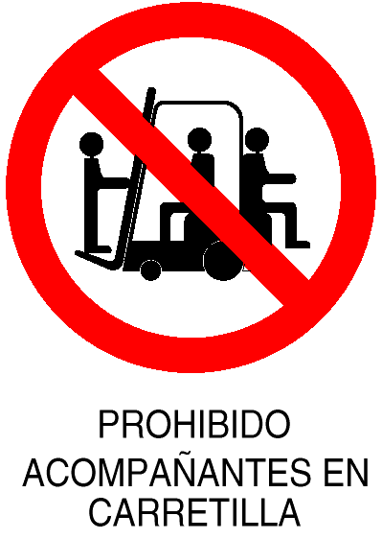
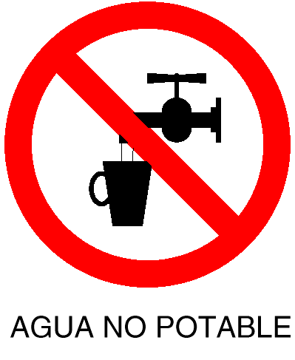
SEÑALES DE PROHIBICIÓN
DE PARADAS
DE OBLIGACIÓN

Slide 18
INDICACIONES DE SEGURIDAD CON COLORES
LOS COLORES EMPLEADOS EN LA SEÑALIZACIÓN TIENEN UN SIGNIFICADO Y UNA APLICACIÓN.
AZUL
OBLIGACIÓN. INDICACIONES.
MEDIDAS OBLIGATORIAS. TELÉFONOS. TALLERES.

Slide 19


SEÑALIZACIÓN EN AZUL
SEÑALES DE OBLIGACION

Slide 20
INDICACIONES DE SEGURIDAD CON COLORES
LOS COLORES EMPLEADOS EN LA SEÑALIZACIÓN TIENEN UN SIGNIFICADO Y UNA APLICACIÓN.
VERDE
SITUACIÓN DE SEGURIDAD. PRIMEROS AUXILIOS.
SEÑALIZACIÓN DE PASILLOS Y SALIDAS DE SOCORRO. BAÑOS Y DUCHAS DE EMERGENCIA. PUESTOS DE PRIMEROS AUXILIOS Y EVACUACIÓN.

Slide 21
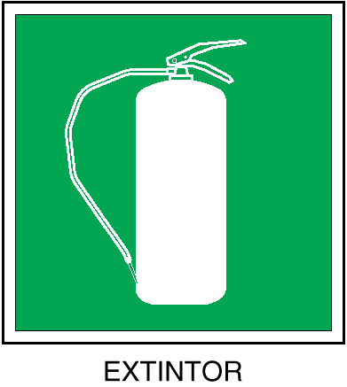

SEÑALIZACIÓN EN VERDE
SEÑALES DE SEGURIDAD Y PRIMEROS AUXILIOS.

Slide 22
INDICACIONES DE SEGURIDAD CON COLORES
LOS COLORES EMPLEADOS EN LA SEÑALIZACIÓN TIENEN UN SIGNIFICADO Y UNA APLICACIÓN.
AMARILLO
ATENCIÓN.
ZONA DE RIESGO.
SEÑALIZACIÓN DE RIESGO. SEÑALIZACIÓN DE
UMBRALES. PASILLOS. OBSTÁCULOS.

Slide 23

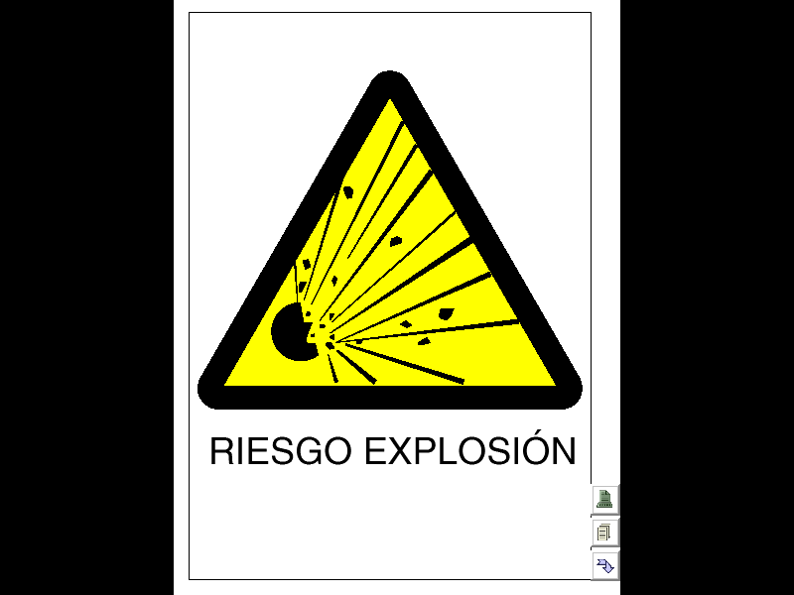
SEÑALIZACIÓN EN AMARILLO
SEÑALES DE RIESGOS. PELIGROS. OBSTACULOS.

Slide 24
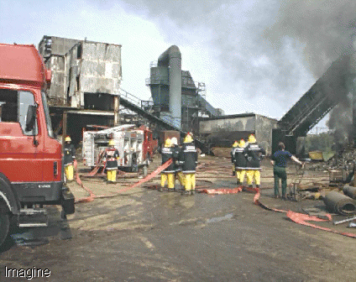
INCENDIO

Slide 25
FACTORES DEL FUEGO:
a.-COMBUSTIBLE:
TODA SUSTANCIA CAPAZ DE ARDER. LOS MÁS COMUNES SON EL HIDROGENO Y EL CARBONO, PRESENTES EN LOS ORGANISMOS VIVOS O DERIVADOS. PUEDE SER SÓLIDA, LÍQUIDA O GASEOSA.

Slide 26
FACTORES DEL FUEGO:
b.-COMBURENTE:
AIRE-OXIGENO:
SE DENOMINA COMBURENTE A TODA MEZCLA DE GASES EN LA QUE EL OXIGENO ESTA EN PROPORCIÓN SUFICIENTE (16 %) PARA QUE EN SU SENO SE PRODUZCA LA COMBUSTIÓN (FUEGO).

Slide 27
FACTORES DEL FUEGO:
c.-CALOR.
FORMA DE ENERGÍA NECESARIA PARA QUE LOS MATERIALES COMBUSTIBLES GENEREN SUFICIENTES VAPORES, Y ASÍ DAR LUGAR A UNA IGNICIÓN. (FUEGO).

Slide 28
FACTORES DEL FUEGO:
d.-REACCIÓN EN CADENA:
SE ORIGINA CUANDO EL COMBUSTIBLE, EL OXIGENO Y EL CALOR SE COMBINAN EN CANTIDADES ADECUADAS Y BAJO CONDICIONES APROPIADAS, DANDO LUGAR A UNA REACCIÓN QUÍMICA QUE PRODUCE EL FUEGO.(TRIANGULO DEL FUEGO). SI ESTE CALOR DESPRENDIDO NO ES SUFICIENTE PARA LIBERAR MAS GASES O VAPORES, EL FUEGO SE APAGARÁ; DE LO CONTRARIO EL FUEGO CONTINUARÁ. (TETRAEDRO DEL FUEGO).

Slide 29
FACTORES DEL FUEGO:
CADENA DEL INCENDIO:
TODO INCENDIO ESTA DIVIDIDO EN TRES FASES: IGNICIÓN, PROPAGACIÓN Y CONSECUENCIAS.

Slide 30
FACTORES DEL FUEGO:
IGNICIÓN.
ES LA ACCIÓN DE LOS ELEMENTOS DEL TETRAEDRO DEL FUEGO, PARA PRODUCIR LA INFLAMACIÓN. DEBEN A SU VEZ CUMPLIR DOS CONDICIONES.
La LA ENERGÍA DE ACTIVACIÓN NECESARIA QUE NECESITA EL COMBUSTIBLE PARA SE INICIE LA REACCIÓN.
b. UN FOCO DE IGNICIÓN QUE APORTE LA ENERGÍA DE ACTIVACIÓN.

Slide 31
FACTORES DEL FUEGO:
PROPAGACIÓN
EVOLUCIÓN DEL INCENDIO EN TIEMPO Y ESPACIO.

Slide 32
FACTORES DEL FUEGO:
CONSECUENCIAS.
SON LOS DAÑOS QUE ORIGINA UN INCENDIO TANTO A LOS BIENES MATERIALES COMA A LAS PERSONAS.

Slide 33
NORMAS DE PREVENCIÓN DE INCENDIOS.
SUSTITUIR LOS PRODUCTOS COMBUSTIBLES POR OTROS MENOS O NO COMBUSTIBLES O IGNÍFUGOS.
ORDEN Y LIMPIEZA. ELIMINAR EL COMBUSTIBLE DE PISOS Y PAREDES.
VENTILACIÓN.
REFRIGERACIÓN.
RECUBRIMIENTO IGNÍFUGO.
SEÑALIZACIÓN DE ALMACENES Y ENVASES CON RIESGO DE INCENDIOS.

Slide 34
RIESGOS DE EXPLOSIÓN
A. EXPLOSIÓN: FENÓMENO POR EL CUAL, EL FRENTE DE LA LLAMA SE DESPLAZA COMO UNA ONDA DE CHOQUE, A UNA VELOCIDAD PROMEDIO DE 200 A 300 m/seg.
SEGÚN LA VELOCIDAD DE COMBUSTIÓN GENERADA DURANTE LA EXPLOSIÓN, ESTA PUEDE SER DE DOS FORMAS A SABER: DEFLAGARACIÓN O DETONACIÓN .

Slide 35
RIESGOS DE EXPLOSIÓN
1. DEFLAGRACIÓN: LA VELOCIDAD DE COMBUSTIÓN DE LA LLAMA ES RELATIVAMENTE LENTA, DEL ORDEN DE 1 m/seg. LA PRESIÓN MÁXIMA GENERADA ES DE 70 a 80 KPA.
2. DETONACIÓN: LA VELOCIDAD DE COMBUSTIÓN DE LA LLAMA ES RELATIVAMENTE ELEVADA. LA PRESIÓN MÁXIMA GENERADA PUEDE ALCANZAR HASTA 200 KPA. UNA DETONACIÓN ES MÁS DESTRUCTIVA QUE UNA DEFLAGRACIÓN.
LAST.

Slide 36

EXPLOSIÓN DE GASES
FENÓMENO QUE SUCEDE AL LIBERARSE Y DISPERSARSE EN EL AIRE CANTIDADES CONSIDERABLES DE MATERIAL INFLAMABLE, PARA FORMAR UNA NUBE DE VAPORES EXPLOSIVOS, ANTES DE QUE TENGA LUGAR LA IGNICIÓN. GENERALMENTE ESTAS SON CATASTRÓFICAS.
LAST.

Slide 37
LOCALES CON RIESGO DE EXPLOSIÓN. AQUELLOS QUE CONTIENEN(1):
1. MATERIALES E-1.
GASES Y VAPORES CUYAS MEZCLAS POSIBLES CON EL OXIGENO PRESENTE EN CANTIDAD O COMPOSICIÓN, A LA TEMPERATURA EXISTENTE, ESTÉ COMPRENDIDA EN LOS LÍMITES DE EXPLOSIVIDAD: EJEMPLO METANO, ACETILENO.

Slide 38
LOCALES CON RIESGO DE EXPLOSIÓN. AQUELLOS QUE CONTIENEN(1):
MEDIDAS DE SEGURIDAD: SE DISPONDRÁ DE VENTILACIÓN O RENOVACIÓN DE AIRE, CON CAUDAL SUFICIENTE PARA DESPLAZAR O DILUIR LA MEZCLA EXPLOSIVA DEL ÁREA PELIGROSA.
LAST.

Slide 39
LOCALES CON RIESGO DE EXPLOSIÓN. AQUELLOS QUE CONTIENEN(2):
2. MATERIALES E-2.
MATERIALES EN POLVO CUYA MEZCLA CON EL OXIGENO EN CANTIDAD O COMPOSICIÓN, Y TAMAÑO DE PARTÍCULA, A LA TEMPERATURA EXISTENTE, ESTÉ COMPRENDIDA EN LOS LÍMITES DE EXPLOSIVIDAD, TALES COMO LOS DERIVADOS DE PRODUCTOS METÁLICOS, PLÁSTICOS, ETC.
LAST.

Slide 40
LOCALES CON RIESGO DE EXPLOSIÓN. AQUELLOS QUE CONTIENEN(2):
MEDIDAS DE SEGURIDAD:
SE DISPONDRÁ DE INSTALACIONES COLECTORAS DE POLVO, QUE EVITEN LAS CONCENTRACIONES PELIGROSAS Y SE REALIZARAN OPERACIONES DE LIMPIEZA PERIÓDICAS.
LAST.

Slide 41
LOCALES CON RIESGO DE EXPLOSIÓN. AQUELLOS QUE CONTIENEN(3):
3. MATERIALES E-3
  EXPLOSIVOS SÓLIDOS O LÍQUIDOS COMO PÓLVORA, NITROGLICERINA, PEROXIDO, DINAMITA.
LAST.

Slide 42
LOCALES CON RIESGO DE EXPLOSIÓN. AQUELLOS QUE CONTIENEN(3):
MEDIDAS DE SEGURIDAD:
1.SE DISPONDRÁ DE SEÑALIZACIÓN QUE IDENTIFIQUE EL MATERIAL Y EL RIESGO QUE IMPLICA.
2.EN LA CONSTRUCCIÓN DE LA ESTRUCTURA SE COMBINARAN ELEMENTOS DE ALTA RESISTENCIA, CON ESTRUCTURAS DÉBILES ORIENTADAS A DAR PASO A LA ONDA EXPANSIVA, EN CASO DE PRODUCIRSE.
c. 3.SE EVITARÁ LA INCIDENCIA DE LA LUZ SOLAR SOBRE EL MATERIAL ALMACENADO.
LAST.

Slide 43
LOCALES CON RIESGO DE EXPLOSIÓN. AQUELLOS QUE CONTIENEN(3):
MEDIDAS DE SEGURIDAD:
4.LA INSTALACIÓN ELÉCTRICA DENTRO Y FUERA DEBE SER ANTIDEFLAGRANTE. SE INSTALARAN DISPOSITIVOS ELIMINADORES DE ELECTRICIDAD ESTÁTICA. TODAS LAS PARTES METÁLICAS DEBEN ESTAR CONECTADAS ENTRE SI COMPUESTA A TIERRA.
5.PROHIBIR FUMAR O INTRODUCIR OBJETOS CAPACES DE PRODUCIR CHISPAS O LLAMAS.
LAST.

